Slide 1


Sygnał transmultipleksowany zmodulowany cyfrowo
dr inż. Józef Ciosmak
Politechnika Świętokrzyska

Slide 2
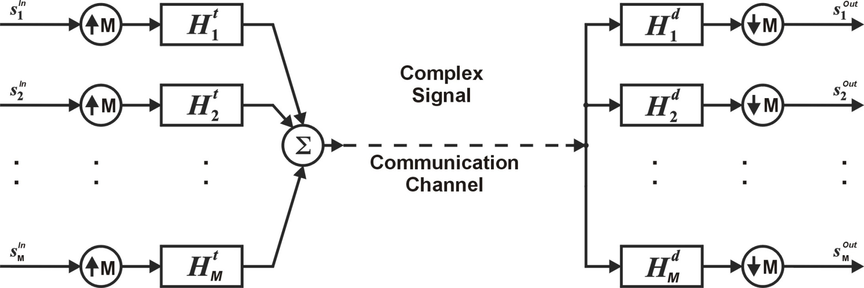
Transmultipleksacja to sposób równoległego łączenia
i przesyłania wielu niezależnych sygnałów cyfrowych
w jednym złożonym sygnale przez pojedynczy kanał komunikacyjny.
Dodatkowo system transmultipleksacji powinien realizować dokładną rekonstrukcję sygnałów źródłowych z sygnału złożonego.

Slide 3
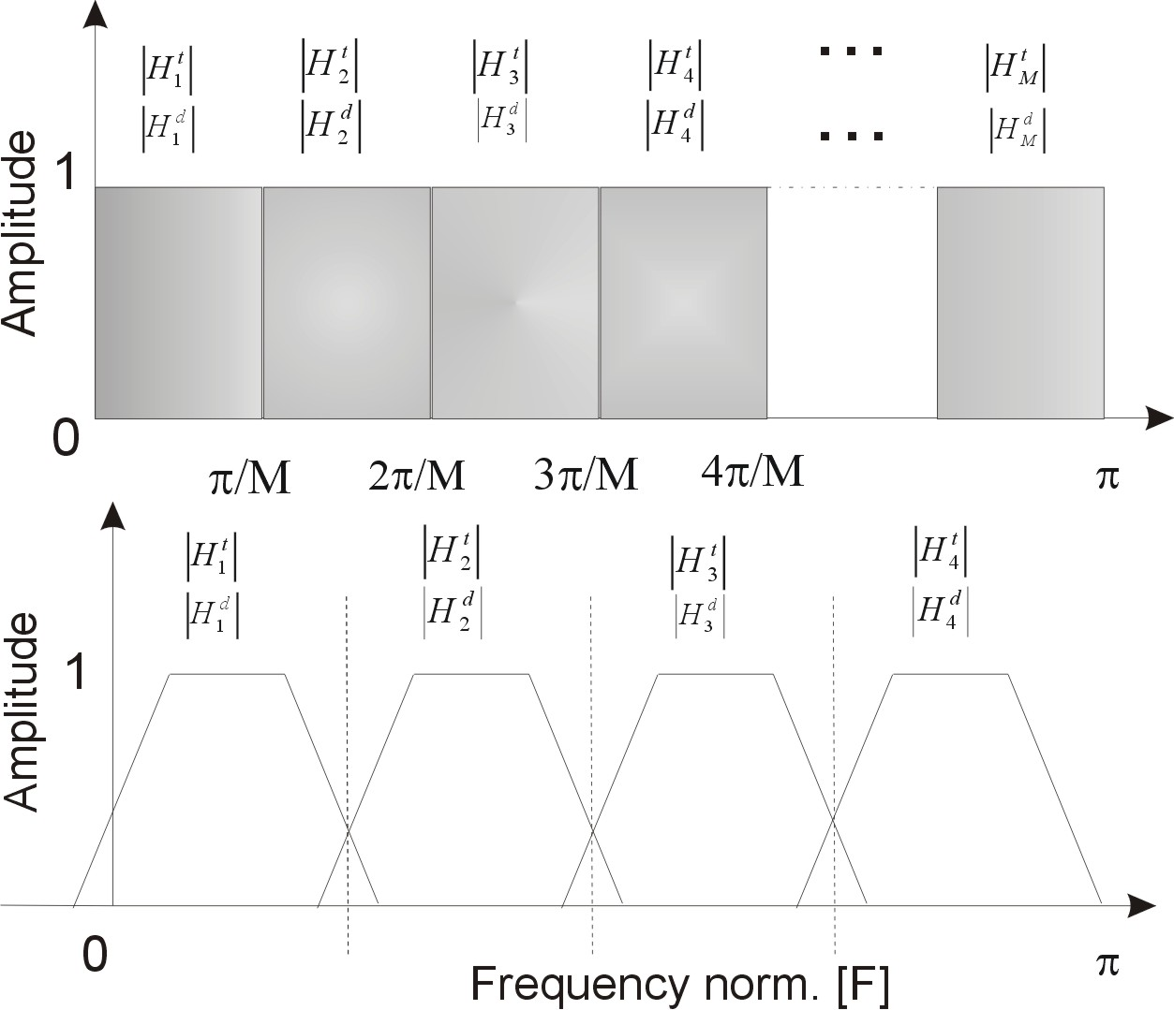
Tradycyjne transmultipleksery, realizujące konwersję
TDM→FDM→TDM, wykorzystują idealne filtry
pasmowoprzepustowe o szerokości pasma (ang. brick-wall).
W praktyce pasma nachodzą na siebie i występuje zjawisko przesłuchów sąsiednich kanałów.

Slide 4
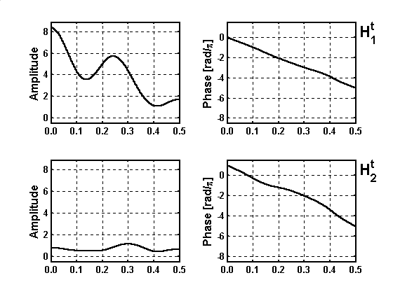
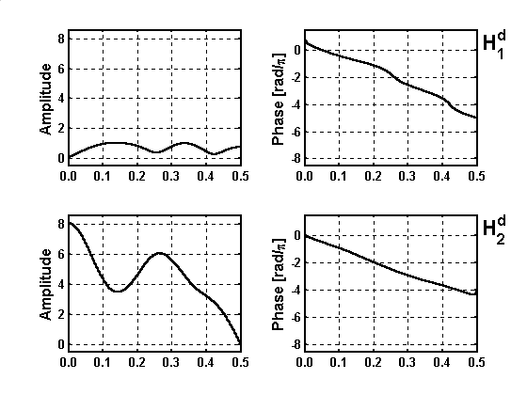
Transmultipleksery z odpowiednio zaprojektowanymi filtrami syntezy i analizy realizują dokładną rekonstrukcję sygnałów źródłowych z sygnału złożonego – mimo, że ich charakterystyki częstotliwościowe pokrywają się.

Slide 5
Transmultiplesery operują na danych cyfrowych – stąd możliwe filtry do zastosowania to filtry typu FIR lub IIR – dla zapewnienia stabilności systemu zwykle wybierane są filtry typu FIR
Podstawa: wszystkie filtry są typu FIR i rzędu I
Aby uzyskać dokładną rekonstrukcję należy przyjąć poniższe założenia:
s
out
(
z
)
=
c
z
−
τ
⋅
s
in
(
z
),
i
i
i
i
- opóźnienie, c_{i} - stała

Slide 6
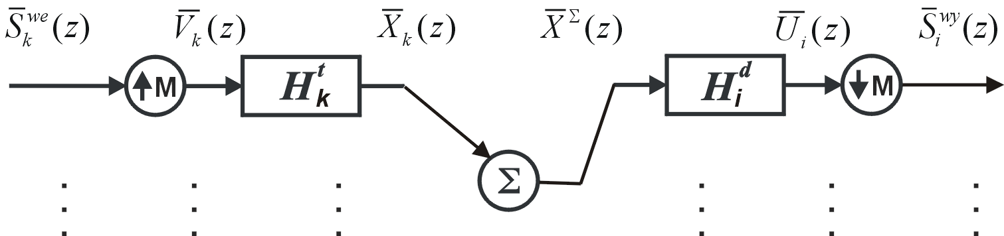
Rozpatrujemy model matematyczny transmultipleksera:
Sygnał dowolnego wyjścia transmultipleksera zależy od wszystkich przefiltrowanych sygnałów wejściowych – wynik analizy modelu matematycznego.

Slide 7
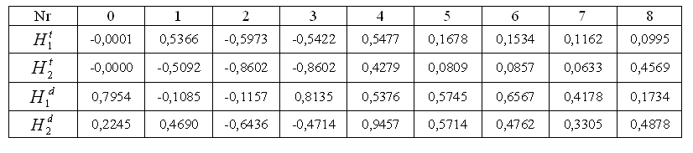
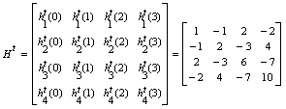
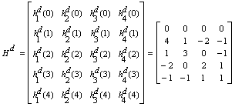
Rozwiązanie zależności matematycznych w sposób numeryczny prowadzi do uzyskania przykładowych współczynników zespołu filtrów dla 2-wejściowego transmultipleksera w postaci
Rozwiązanie zależności matematycznych w sposób analityczny prowadzi do uzyskania przykładowych współczynników zespołu filtrów dla 4-wejściowego transmultipleksera w postaci

Slide 8
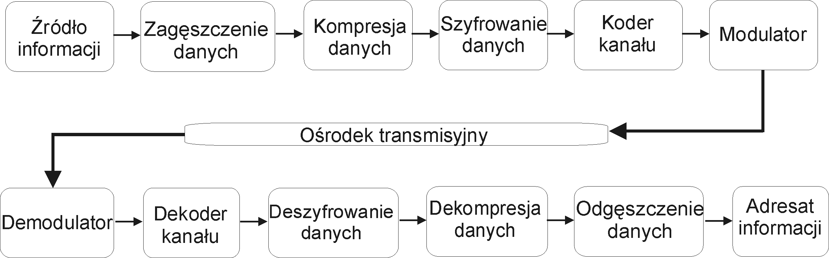
Efektywny rozwój przesyłu informacji cyfrowej zawdzięczamy maszynom cyfrowym i metodom przetwarzania na danych cyfrowych. Pojawiły się filtry cyfrowe, systemy kompresji danych (stratne kodowanie informacji), systemy zagęszczania danych (bezstratne kodowanie informacji), układy szyfrowania danych, które wcześniej nie występowały
w systemach analogowych. Wszystko po to, aby przesyłać bezbłędnie informację coraz szybciej na coraz to większe odległości.
Schemat blokowy cyfrowego systemu wymiany informacji.

Slide 9
Głównym celem modulacji jest dopasowanie sygnału informacyjnego, zwykle niskiej częstotliwości (sygnał akustyczny, video, z czujników pomiarowych) do sygnału o częstotliwościach dopasowanych do dostępnego pasma kanału transmisyjnego. Pasmo transmisyjne determinuje częstotliwość generatora fali nośnej, właściwości propagacyjne fali elektromagnetycznej, fizyczne parametry nadajników oraz odbiorników.
Ze względu na cyfrowy charakter sygnału informacyjnego (sygnał transmultipleksowany) zmiany parametrów sygnału x(t) odbywają się natychmiastowo i dla samej amplitudy uzyskujemy modulację ASK- Amplitude Shift Keying. Dla zmian częstotliwości modulację FSK-Frequency Shift Keying, zaś dla fazy PSK- Phase Shift Keying. Są to najprostsze modulacje transmisji cyfrowej.
Ocena jakości zestawienia modulatora-demodulatora dowolnego rodzaju polega na uzyskaniu jak najmniejszej liczby bitów błędnych w odbiorniku. Błędne bity są wynikiem oddziaływania kanału transmisyjnego
z propagowaną falą elektromagnetyczną.

Slide 10
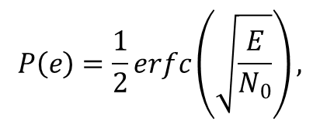
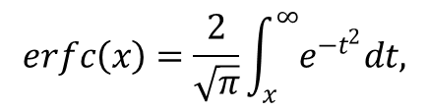
Przy założeniu jednakowego prawdopodobieństwa symboli binarnych sygnału informacyjnego i ich wzajemnej ortogonalności posługujemy się wzorem prawdopodobieństwa błędu odbiornika postaci
$$P\left(e\right)=\frac{1}{2}erfc\left(\sqrt{\frac{E}{N_{0}}}\right),$$
gdzie erfc(x) jest funkcją błędu wyrażoną wzorem
$$erfc\left(x\right)=\frac{2}{\sqrt{π}}\int_{x}^{∞}{e^{{−t}^{2}}dt,}$$
N₀ - oznacza addytywny szum biały, zaś E to energia pojedynczego symbolu informacji w jednostkowym odstępie modulacji.

Slide 11
Eksperyment:
Do eksperymentu wybrano 4 sygnały audio (muzyka poważna, fragment recytatorski, muzyka rokowa, śpiew), które poddano transmultipleksacji
w układzie 4-wejściowego transmultipleksera z filtrami typu FIR 8-go rzędu
i jednostkowym opóźnieniu, uzyskanymi w procedurze numerycznej (wskaźnik jakości Q_{min}=1,713.10⁻⁶). Sygnał złożony zmodulowano prostymi modulacjami (ASK, FSK, PSK) i przesłano zaszumionym kanałem komunikacyjnym z addytywnym szumem białym. Po demodulacji sygnały oryginalne zrekonstruowano. Nie zaobserwowano różnicy pomiędzy sygnałami oryginalnymi i sygnałami zrekonstruowanymi (ocena słuchowa).

Slide 12
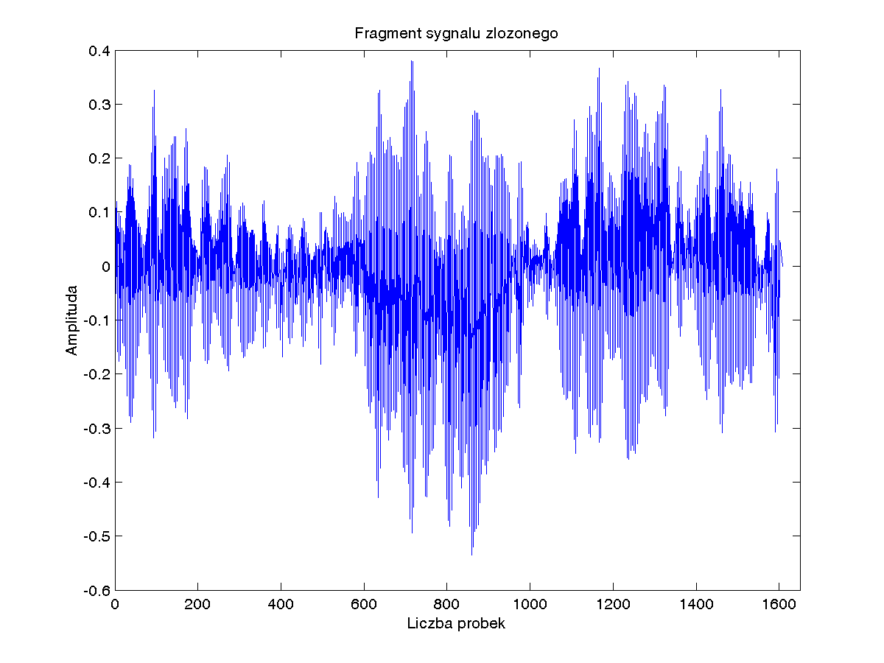
Sygnał złożony charakteryzuje się większą dynamiką zmian kolejnych próbek od poszczególnych próbek sygnałów wejściowych
Dowolna próbka w sygnale złożonym zawiera fragment informacji ze wszystkich sygnałów wejściowych.
Przebieg sygnału złożonego 4-wejściowego transmultipleksera.

Slide 13
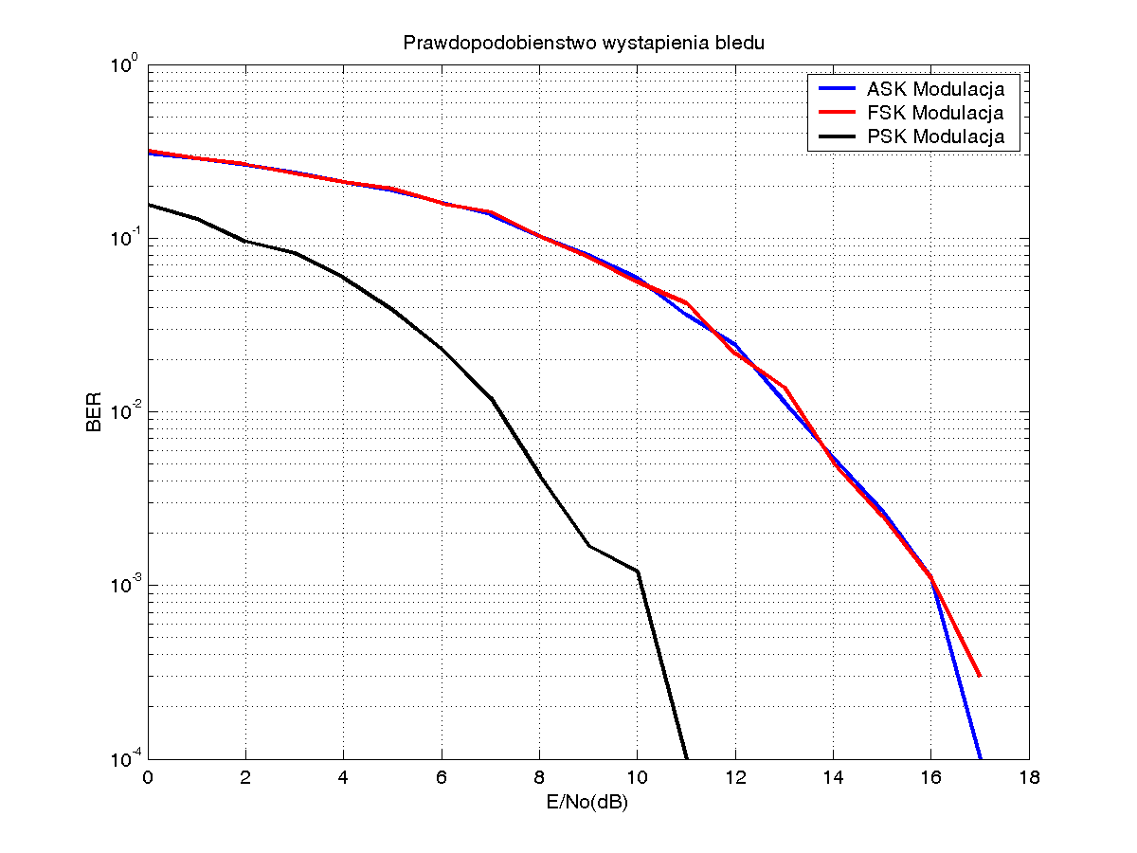
Prawdopodobieństwo wystąpienia błędu sygnału złożonego transmitowanego w zaszumionym kanale komunikacyjnym dla przypadku modulacji ASK, FSK i PSK

Slide 14
Podsumowanie
Wzrost przepływności informacji cyfrowej wynikający ze wzrostu liczby użytkowników, liczby zainstalowanych urządzeń pomiarowych na obiektach lub tendencji do coraz częstszych pomiarów skutkuje powszechnym brakiem pasma transmisyjnego. Aby temu zapobiec można zastosować transmultipleksację niezależnych sygnałów cyfrowych do sygnału złożonego, który z kolei może być modulowany cyfrowo i transmitowany w dowolnym paśmie częstotliwości. Takie rozwiązanie pozwala optymalnie wykorzystać dostępne zakresy częstotliwości – zamiast oddzielnych kanałów odseparowanych częstotliwościowo jeden wspólny kanał.
Interferencje i przesłuchy spowodowane filtracją cyfrowa w nadajniku są minimalne. Wynika to z ortogonalności zespołów filtrów transmultiplekserów. Poprawnie zaprojektowane spełniają warunki dokładnej rekonstrukcji. Zniekształcenia może wprowadzać sam kanał transmisyjny, który w większości przypadków jest modelowany addytywnym szumem białym. Przez nieidealny kanał najlepiej przesyłać sygnał złożony z modulacją PSK. Przy ustalonym poziomie szumów modulacje ASK i FSK są gorsze o około 6 dB (dla BER= 10⁻⁴). Jest to wynik szczególny eksperymentu i w dużej mierze zależy od mocy szumów w kanale.
Następny etap badań to modulacje wielowartościowe na sygnale złożonym

